Slide 1
ΓΕΝΙΚΟ ΛΥΚΕΙΟ ΕΥΗΝΟΧΩΡΙΟΥ
ΤΜΗΜΑ Α2
ΕΡΕΥΝΗΤΙΚΗ ΕΡΓΑΣΙΑ ΣΧ. ΕΤΟΥΣ 2013-14
ΘΕΜΑ: ΟΡΘΟΔΟΞΗ ΠΙΣΤΗ- ΤΟΠΙΚΗ ΠΑΡΑΔΟΣΗ- ΛΑΟΓΡΑΦΙΑ- ΠΟΛΙΤΙΣΜΟΣ

Slide 2
ΕΡΕΥΝΗΤΙΚΑ ΕΡΩΤΗΜΑΤΑ
Με την παρούσα εργασία οι μαθητές κλήθηκαν να απαντήσουν τα παρακάτω ερωτήματα:
ποιο είναι το εννοιολογικό περιεχόμενο του όρου «πίστη» και πώς αυτή φανερώνεται μέσα από τις διάφορες εκδηλώσεις της τοπικής παράδοσης
Ποιο είναι το εννοιολογικό περιεχόμενο του όρου «παράδοση», «λαογραφία»
Ποια είναι η θέση και η σημασία που κατέχουν τα ποικίλα πολιτιστικά δρώμενα στη ζωή των κατοίκων
Ποια συνάφεια υπάρχει ανάμεσα στα τοπικά έθιμα, τα εφαρμόζονται κατά τη διάρκεια των γιορτών, με την πίστη
Πώς όλα τα παραπάνω επιμέρους ερωτήματα συνδέονται μεταξύ τους και τελικά δημιουργούν την τοπική παράδοση

Slide 3
Τι είναι Πίστη
Πίστη είναι η βεβαιότητα και πεποίθηση που αποκτά ο άνθρωπος όχι από άμεση αντίληψή του, να βλέπει με τα μάτια του τα της θρησκείας πρόσωπα και πράγματα, να τα πιάνει με τα χέρια του, να τα ακούει με τα αυτιά του κ.ο.κ- αυτή είναι η γνώση, δεν είναι πίστη. Πίστη είναι το να μάθει και να παραδεχτεί το γεγονός και τα πράγματα που ούτε τα είδε ούτε τα άκουσε ο ίδιος, αλλά οι άλλοι τον πληροφορούν και τον βεβαιώνουν πως είναι αλήθεια.

Slide 4
Τι είναι θρησκευτική πίστη
Θρησκευτική πίστη είναι η απόλυτη πεποίθηση και βεβαιότητα που έχουμε, ότι υπάρχουν πρόσωπα και πράγματα, ότι έλαβαν και θα λάβουν χώρα γεγονότα, τα οποία είναι αόρατα, αλλά και ακατάληπτα. Ακόμη πίστη θρησκευτική είναι η ολόψυχη αποδοχή και ευλαβής τιμή και προσκύνηση υπερφυών προσώπων και μυστηρίων. Η πίστη, δεν είναι ούτε έρευνα ούτε αυτοψία και ψηλάφηση όπως ζητούσε ο απόστολος Θωμάς , αλλά ανεξέλεγκτος αποδοχή και συγκατάθεση σε όσα η θρησκεία μας αποκαλύπτει. Έτσι η πίστη «αισθάνεται τα αόρατα και νοητά ως ορατά και ψηλαφητά, τα υποκείμενα ως ήδη προκείμενα, τα απόντα ως εγγύς παρόντα». Εκείνος που πιστεύει δηλαδή, όχι απλώς παραδέχεται και συμφωνεί με αυτά που πιστεύει, αλλά και τα αισθάνεται ζωντανά.

Slide 5
Ορθοδοξία
Η λέξη ορθοδοξία παράγεται –από το ορθός(σωστός) και δόξα(σκέψη, πίστη, διδασκαλία)-χρησιμοποιείται χαρακτηριστικά για να αναφερθεί στην θεωρούμενη ως σωστή θεολογική ή δογματική τήρηση μιας θρησκείας.
Η ορθοδοξία αποτελεί σημείο αναφοράς και συμπληρωματική έννοια, της ετεροδοξίας(άλλη διδασκαλία), της αίρεσης και του σχίσματος. Όσοι παρεκκλίνουν από την ορθοδοξία ομολογώντας πίστη σε ένα άλλο δόγμα αποκαλούνται «αιρετικοί», ενώ εκείνοι που παρεκκλίνουν από την ορθοδοξία με την απόσχιση από το αντιληπτό σώμα των οπαδών, καλούνται «σχισματικοί».

Slide 6
Ποιες είναι οι μορφές και οι τρόποι έκφρασης της πίστης
Η πίστη αποτυπώνεται στη λατρεία. Η λατρεία είναι το ασίγαστο στόμα της Ορθοδοξίας, το στόμα που καθημερινά ομολογεί την πίστη της Εκκλησίας και των αγίων της. Ύμνοι, ευχές, λειτουργικές πράξεις, τέχνη έχουν αποτυπωμένη και διακηρύσσουν τη διδασκαλία της Εκκλησίας. Η χριστιανική τέχνη, με τα θέματα και τις μορφές της εξέφρασε την ορθή πίστη της Εκκλησίας. Επιπρόσθετα, οι ευχές και οι ύμνοι είναι και αυτοί βασικοί τρόποι έκφρασης της πίστης. Οι ευχές και οι ύμνοι είναι η καρδιά της ορθόδοξης λατρείας και συγχρόνως η εκλεκτότερη δημιουργία του Βυζαντίου. Ο λόγος της Αγίας Γραφής και των Αγίων Πατέρων, μέσα από την ευχογραφία και υμνογραφία, διοχετεύεται στη λατρεία και γίνεται «άκουσμα και λάλημα» του ορθόδοξου πληρώματος, τραγούδι καθημερινό του λαού του Θεού. Περιεχόμενο των λειτουργικών μας κειμένων είναι τα δόγματα(διδασκαλίες) των ιερών Συνόδων για την Αγία Τριάδα και τον Ιησού Χριστό. Αλλά και όλη η επίγεια ζωή, το κήρυγμα και το έργο του Ιησού Χριστού, τα Πάθη και η Ανάστασή του περιγράφονται στη λατρεία με μοναδικό τρόπο. Οι ευχές και οι ύμνοι φανερώνουν την ενότητα του εκκλησιαστικού σώματος, διαχρονικά και συγχρονικά, διότι όλοι οι ορθόδοξοι με τον ίδιο τρόπο ομολογούμε την πίστη επί αιώνες σε κάθε τόπο.

Slide 7
Εκκλησίες
Υπάρχουν 9 εκκλησίες στον τόπο μας και είναι οι εξής:
⇒ Άγιος Χαράλαμπος
⇒ Άγιος Αθανάσιος
⇒ Αγία Σωτήρα
⇒ Αγία Παρασκευή
⇒ Ξωκλήσι της Παναγίας
⇒ Ξωκλήσι Αι Γιάννη
⇒ Εκκλησάκι της Ευαγγελίστριας και
⇒ Αγία Αικατερίνη

Slide 8
Άγιος Χαράλαμπος
Είναι ο Πολιούχος του χωριού μας. Χτίστηκε στα τέλη της 10ετίας του 1950 και γιορτάζει στις 10 Φεβρουαρίου. Επιλέχτηκε ο Άγιος Χαράλαμπος ως πολιούχος διότι σε μια πυρκαγιά της τότε εκκλησίας του πολιούχου του χωριού μας Αγίου Αθανασίου είχε διασωθεί μια εικόνα, ο Άγιος Χαράλαμπος.

Slide 9
Άγιος Αθανάσιος
Μέχρι τα μέσα της 10ετίας του 1950 ήταν πολιούχος του χωριού μας και θωρείται θαυματουργός. Έχει κτιστεί περίπου στα 1850 και κάηκε το 1870. Ξεχωριστό το καμπαναριό της σε ομορφιά και επιβλητικότητα.

Slide 10
Αγία Σωτήρω
Το εκκλησάκι της Αγίας Σωτήρως βρίσκεται μέσα στο χωριό. Ένα όμορφο εκκλησάκι σε μια πολύ ήσυχη και γραφική γειτονιά.

Slide 11
Αγία Παρασκευή
Στα δυτικά του χωριού βρίσκεται το παλιό εκκλησάκι της Αγίας Παρασκευής, ανακατασκευασμένο, καταστρέφοντας κάθε τι παλιό και παραδοσιακό που είχε, και αντικαθιστώντας την παλιά του ομορφιά με τη σημερινή.

Slide 12
Ξωκλήσι της Παναγίας
Στον κάμπο του Ευηνοχωρίου είναι το ξωκλήσι της Παναγίας, που με το δροσερό νερό της βρύσης, που έχει εκεί, μπορεί κάποιος να δροσιστεί και να ξεκουραστεί.

Slide 13
Ξωκλήσι Αι Γιάννη
Στον χώρο της Αρχαίας Καλυδώνας, βόρεια του χωριού μας υπάρχει το ξωκλήσι του παλιού Αι Γιάννη, εγκαταλελειμμένο, ερειπωμένο και λεηλατημένο.

Slide 14
Εκκλησάκι της Ευαγγελίστριας
Κοντά στην λιμνοθάλασσα, είναι το εκκλησάκι της Ευαγγελίστριας, με μοναδική του συντροφιά έναν ευκάλυπτο για να χαρίζει τον ίσκιο στους περαστικούς.

Slide 15
Αγία Αικατερίνη
Ακόμη, πριν από μερικά χρόνια οι κάτοικοι του οικισμού Κερατέας με δικά τους έξοδα, αλλά και με συνδρομές κατοίκων και από άλλα χωριά(Άγιος Γεώργιος, Κουτσοχέρι, Ξηρέικα, Κουδούνι) με πολλή προσπάθεια και πάρα τις δυσκολίες έφτιαξαν μια καινούργια εκκλησία αφιερωμένη στα γενέθλια της Θεοτόκου που γιορτάζει στις 15 Αυγούστου. Στο νέο νεκροταφείο μας βρίσκεται και το εκκλησάκι της Αγίας Αικατερίνης.

Slide 16
ΠΑΡΑΔΟΣΗ
ΟΡΙΣΜΟΣ
Μεταβίβαση συνήθως προφορική από τη μία γενιά στην άλλη δοξασιών, ιδεών, τρόπων δράσης και συμπεριφοράς, το σύνολο των πνευματικών μνημείων, των δεξιοτήτων, των ιδεών, των υλικών αγαθών καθώς επίσης και η πείρα που κληροδοτούν οι προγενέστεροι στους μεταγενέστερους. (Εθνική παράδοση: ο πνευματικός και ιστορικός βίος του έθνους που μεταβιβάζεται από τις παλιές γενιές και παραλαμβάνεται από τις νέες.)
ΠΟΥ ΕΚΔΗΛΩΝΕΤΑΙ
Στο χώρο της πολιτικής, της επιστήμης, της τέχνης, της θρησκείας, στην ηθική και κοινωνική ζωή του ατόμου.
Διαμορφώνει καθοριστικά το ήθος του λαού, τον τρόπο ζωής του έθνους, τη νοοτροπία του.

Slide 17
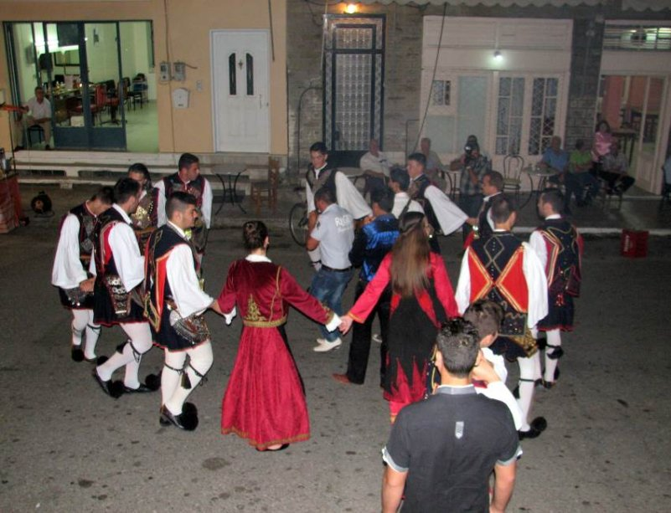
Το πανηγύρι του Αι Γιαννιού

Slide 18
Λειτουργούσε ως τόπος συναντήσεως και συγκέντρωσης των κλεφτών.
Επίσης όταν γιόρταζε το εξωκκλήσι ήταν σημείο επαφής των αγωνιστών με τις οικογένειες τους. Διότι στις θρησκευτικές γιορτές οι Έλληνες είχαν ελευθερία κινήσεων και ήταν από τις λίγες στιγμές που ήταν χωρίς τουρκική επίβλεψη.
Έτσι εκείνες τις ημέρες που γιόρταζε το εξωκκλήσι μαζευόταν πλήθος κόσμου έρχονταν οι άντρες από τα βουνά που πολεμούσαν και ήταν μαζί με τις οικογένειές τους και τα αγαπημένα τους πρόσωπα, γινόντουσαν γάμοι, αρραβώνες και ταυτόχρονα υπήρχε και ο εφοδιασμός των πολεμιστών με καθαρά ρούχα, με τρόφιμα αλλά και με μπαρούτι και βόλια.
Τέλος λόγω της γνώριμης διαδρομής από του Έλληνες οι ελεύθεροι πολιορκημένοι της Εξόδου κατευθύνονταν προς το Μποχώρι και πέρασαν από το εξωκκλήσι εκείνη την «μαύρη νύχτα του μεγάλου χαλασμού».
Μετά την απελευθέρωση του έθνους, οι πατεράδες των πατεράδων μας συνέχισαν να πραγματοποιούν το πανηγύρι έχοντας στην θύμησή τους
όλα όσα διαδραματίζονταν στον Άη Γιάννη στην περίοδο της σκλαβιάς και της επανάστασης και ταυτόχρονα ήταν και ένα μνημόσυνο για τους προγόνους μας που πολέμησαν, αιχμαλωτίστηκαν, στάθηκαν ακλόνητα
μπροστά στην λόγχη των γενίτσαρων και έδωσαν την ζωή τους στο μποχωρίτικο κάμπο για να καθαρίσουν τα χώματά μας από το μίασμα των Αγαρηνών.

Slide 19
Τα στοιχεία του πανηγυριού που παραμένουν ανόθευτα μέχρι σήμερα, είναι οι αρματωμένοι ντυμένοι με τοπικές ενδυμασίες του ντουλαμά ή φουστανέλας φορώντας άρματα όπως οι αγωνιστές του 21, η οργάνωση της παρέας σε μορφή κλέφτικου νταϊφά με ένα καπετάνιο επί κεφαλής, τον χορό, όλα κατάλοιπα της παλιάς οργάνωσης των αρματολών.
Επίσης ανόθευτα παραμένουν τα όργανα, νταούλι και ζουρνάς, και τα παραδοσιακά κλέφτικα τραγούδια. Οι οργανοπαίχτες, λεγόμενοι ζυγιά είναι τσιγγάνοι που μαθαίνουν ζουρνά και νταούλι από γενιά σε γενιά πρακτικά χωρίς γραπτές νότες ή παρτιτούρες και παίζουν πολλές μελωδίες ελευθέρου ρυθμού, αυτοσχεδιάζουν και πολλές μελωδίες είναι καθαρά ντόπιες της περιοχής μας.
Ένα άλλο χαρακτηριστικό είναι η χοροί των αρματωμένων που αρκετοί χορεύονται μόνο στην περιοχή μας όπως το Ράστ.
Μαζί με του αρματωμένους στο χορό συμμετέχουν και όλοι οι παρευρισκόμενοι .
Οι μέρες αυτές είναι αληθινή τελετή γλέντι και κατάνυξη. Παντού αντηχούν παραδοσιακά και κυρίως κλέφτικα τραγούδια με ζουρνάδες και νταούλια. Τιμούμε την χάρη του Ιωάννη του προδρόμου και ταυτόχρονα μοιρολόι για «το δράμα της σκλαβιάς» και το τραγούδι για «το πόθο της λευτεριάς» όπου οι αρματωμένοι ζωντανεύουν τους ήρωες του 21.

Slide 20
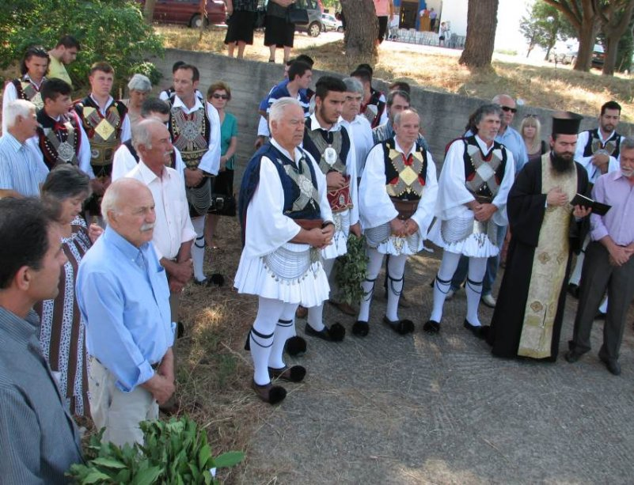

Slide 21
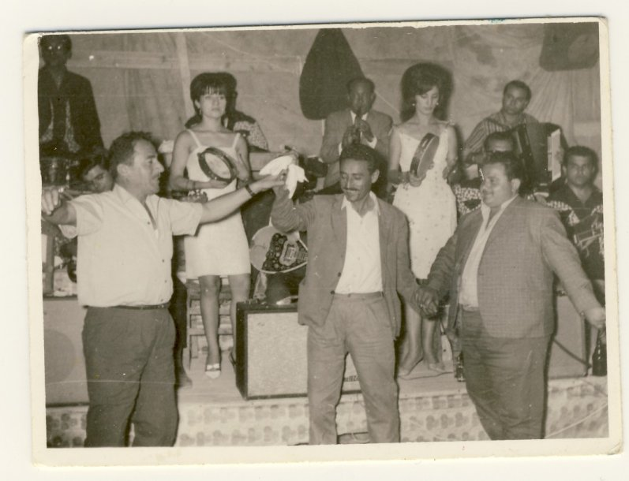
Πανηγύρι του Σταυρού

Slide 22
Η εμποροζωοπανήγυρη του Σταυρού στο Μποχώρι πραγματοποιούνταν στις 14 Σεπτεμβρίου που η Εκκλησία μας τιμά την ύψωση του Τίμιου Σταυρού και διαρκούσε έως τις 22 Σεπτεμβρίου.
Η εμποροζωοπανήγυρη είχε περισσότερο εμπορικό παρά θρησκευτικό χαρακτήρα και καθιερώθηκε στο Μποχώρι το 1951.
Η απόφαση για να πραγματοποιείται το παζάρι στο Μποχώρι τον μήνα Σεπτέμβριο και συγκεκριμένα του Σταυρού δεν ήταν τυχαία.

Slide 23
Αρχικά, μετά τα επαναστατικά χρόνια και μέχρι το 1940, την ίδια εποχή και συγκεκριμένα τις ίδιες ημέρες στο Μεσολόγγι, στην ανατολική μεριά της πόλης πραγματοποιούταν μεγάλη εμποροζωοπανήγυρη.
Όμως μετά την λήξη του πολέμου 1940 αλλά και των εμφυλίων πολέμων η εμποροζωοπανήγυρη σταμάτησε να πραγματοποιείται στο Μεσολόγγι.
Ο τότε πρόεδρος της κοινότητας Ευηνοχωρίου Δ.Παπαδήμας βλέποντας τις ανάγκες της τότε εποχής, επωφελήθηκε την ευκαιρία και έτσι πήρε την πρωτοβουλία και πρότεινε την δημιουργία εμποροζωοπανήγυρης στο Μποχώρι.

Slide 24
Το Μποχώρι ήταν σε προνομιακή θέση, διότι αποτελούσε συγκοινωνιακό κόμβο, εξυπηρετούσε τα χωριά της γύρω περιοχής, είχε μεγάλη παραγωγή σε γεωργικά και κτηνοτροφικά προϊόντα, συγκέντρωνε κόσμο για την πώληση και ανταλλαγή προϊόντων και ήταν από τα μεγαλύτερα χωριά της επαρχίας του Μεσολογγίου. Επιπλέον πλήθος κόσμου από τα γύρω χωριά και όχι μόνο κατέφθανε με οποιοδήποτε μέσο, με το τρένο, με υποζύγια, με σούστες – άμαξες και αυτοκίνητα.

Slide 25
Όλοι οι παραπάνω παράγοντες συνέβαλαν χρόνο με το χρόνο, το Μποχώρι να γίνει εμπορικό κέντρο όχι μόνο της περιοχής, αλλά όλης της δυτικής Ελλάδας και το παζάρι του σταυρού στο Μποχώρι να γίνει ξακουστό σε όλη την Δ. Ελλάδα- Στερεά Ελλάδα και Πελοπόννησο.
Οι έμποροι που κατέφθαναν στο Μποχώρι ήταν από όλη την Αιτ/νία και όχι μόνο, αλλά και την Ευρυτανία, τη Φωκίδα, τη Φθιώτιδα, τα Γιάννενα, την Πελοπόννησο τα Ιόνια νησιά, ακόμη και από την Αθήνα, με ποικιλία με παντός είδους πρώτης ανάγκης πράγματα, αλλά και εμπορεύματα που ήταν χρήσιμα και βοηθητικά στις δουλειές των ανθρώπων των χωριών και του μόχθου.
Ωστόσο ουσιαστικότερη και χρησιμότερη ήταν η ζωοπανήγυρη, διότι η αγοροπωλησία ενός ζώου μετρούσε πολύ.

Slide 26
Οι βοσκοί έφεραν ολόκληρα κοπάδια από πρόβατα, κατσίκια, βόδια, άλογα, μουλάρια και γαϊδούρια.
Παράλληλα οι ντόπιοι έβρισκαν την ευκαιρία και πουλούσαν τα δικά τους λιγοστά προϊόντα, όπως τυρί, χόρτα, τριφύλλι, καλαμπόκι, μέλι, φρούτα, λαχανικά, μαλλιά προβάτων, δέρματα καθώς και ζώα. Όμως το παζάρι του Σταυρού στο Μποχώρι εκτός από εμπορικό χαρακτήρα είχε ψυχαγωγικό και κοινωνικό χαρακτήρα για μικρούς και μεγάλους.

Slide 27
Η ψυχαγωγία για τους μεγάλους ήταν μετά τις ημερήσιες εμπορικές συναλλαγές το βράδυ καθώς επικρατούσε μια ευχάριστη, χαρούμενη και γιορτινή ατμόσφαιρα και ήταν από τις ελάχιστες ευκαιρίες διασκέδασης για εκείνα τα δύσκολα χρόνια του μόχθου. Τα καφενεία και τα εστιατόρια διέθεταν δημοτικές ορχήστρες και ήταν γεμάτα κόσμο που συνέρρεε για να φάει ψητό και εκλεκτούς ντόπιους μεζέδες, να πιεί και να γλεντήσει ως τα χαράματα με τραγούδι και χορό. Από το παζάρι του Σταυρού έχουν περάσει όλες οι μεγάλες φωνές και οργανοπαίχτες του δημοτικού τραγουδιού.

Slide 28
Εξίσου σημαντικός ήταν και ο κοινωνικός χαρακτήρας του παζαριού καθώς ήταν μια ευκαιρία για φίλους και συγγενείς να ξαναβρεθούν, αφού δεν υπήρχαν ξενοδοχεία και όσοι έρχονταν για το παζάρι αναγκάζονταν να καταλήγουν σε φιλικά και συγγενικά σπίτια.
Οι καιροί όμως άρχισαν να αλλάζουν και ήρθε η εξέλιξη, τα άλογα για τις αγροτικές δουλειές αντικαταστάθηκαν με τρακτέρ, η μεταφορά προϊόντων άρχισε να γίνεται με φορτηγά, το τρένο αντικαταστάθηκε από τα αυτοκίνητα, με αποτέλεσμα η πρόσβαση στα μεγάλα αστικά κέντρα να γίνεται ποιο εύκολη από τους ανθρώπους και έτσι να καλύπτονται διάφορες ανάγκες.

Slide 29
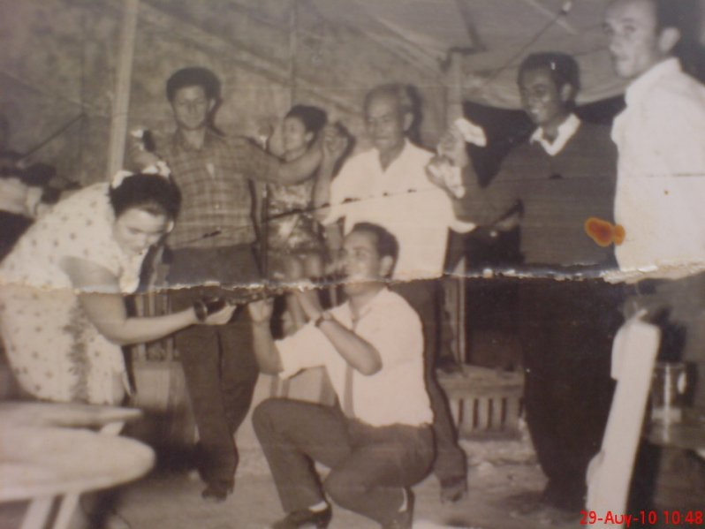

Slide 30
Άγιος Γεώργιος
Κάθε χρόνο του Αγίου Γεωργίου στο χωριό Άγιος Γεώργιος Μεσολογγίου, αναβιώνει το πατροπαράδοτο έθιμο, των Ιπποδρομιών.
Σύμφωνα με το έθιμο, οι κάτοικοι του Αγίου Γεωργίου, του Ευηνοχωρίου και των γειτονικών χωριών για να τιμήσουν τον Αϊ Γιώργη, μετά το πέρας της Θείας Λειτουργίας, πραγματοποιούν Ιπποδρομίες, έξω από το ομώνυμο ξωκλήσι της περιοχής.
Το ξωκλήσι είναι προβυζαντινής εποχής, βρίσκεται ανάμεσα στα χωριά Ευηνοχώρι (Μποχώρι) και Άγιο Γεώργιο και μέχρι το 1919 το ξωκλήσι (και ο συνοικισμός Άγιος Γεώργιος ) ανήκε στην δικαιοδοσία του Ευηνοχωρίου, ενώ σήμερα είναι στην δικαιοδοσία του Δ.Δ. Αγίου Γεωργίου.
Αυτό είχε σαν αποτέλεσμα να υπάρχουν μακροί δεσμοί φιλίας μεταξύ των χωριών Ευηνοχωρίου και Άγιου Γεωργίου, όπου και έχουν επωμιστεί την διατήρηση του εθίμου μέχρι σήμερα.

Slide 31
Τέλεση αγώνων δρόμου: παλιά ελληνική παράδοση
Η τέλεση αγώνων δρόμου, πάλης ή ιπποδρομιών, στις γιορτές και τα πανηγύρια είναι παλιά ελληνική παράδοση που οι ρίζες χάνονται στα βάθη των αιώνων.
Ανατρέχοντας στις απαρχές των ιπποδρομιών, βρισκόμαστε στον 4 αιώνα π.Χ., όπου Ιπποδρομίες διεξάγονταν στην Αρχαία Καλυδώνα (έχει βρεθεί πήλινη σίμη με παράσταση αρματοδρομίας).

Slide 32
Οι ιπποδρομίες και στα χρόνια της Τουρκοκρατίας
Η παράδοση θέλει τις Ιπποδρομίες να πραγματοποιούνται ακόμα και στα χρόνια της τουρκοκρατίας.
Όπως μαρτυρεί η προφορική παράδοση, ο Πασάς για να τα έχει καλά με τους Έλληνες, τους είχε αφήσει ελεύθερους να κάνουν τους εκκλησιασμούς τους και τις θρησκευτικές εορτές τους.
Το συγκεκριμένο έθιμο το σεβάστηκαν οι Τούρκοι κατακτητές και με την πρόφαση ότι οι αγώνες δεν είναι θρησκευτική γιορτή, αλλά κοινοί, συμμετείχαν κι αυτοί, με αποτέλεσμα στις ιπποδρομίες να υπάρχουν δύο ομάδες, μια των Χριστιανών και μια των Τούρκων.
Πολλές φόρες όμως το αποτέλεσμα ήταν δυσάρεστο για τους Τούρκους, διότι έχαναν από τα μικροκαμωμένα και αδύνατα άλογα των Ελλήνων. Η διαφορά των τούρκικων αλόγων με τα ελληνικά ήταν ότι τα τούρκικα ήταν αραβικά και καλοταϊσμένα, ενώ τα ελληνικά ήταν ταλαιπωρημένα από την δούλεψη τους στα χωράφια. Αυτό έλεγαν ότι ήταν ένα σημάδι από τον Αϊ Γιώργη, ότι μπορούμε να διώξουμε τον τουρκικό ζυγό και να διεκδικήσουμε την ελευθερία μας.

Slide 33
Ο Άγιος Γεώργιος-προστάτης
Ο Αϊ Γιώργης ήταν ο προστάτης του υπόδουλου Έλληνα αλλά κι «ο οπλαρχηγός-άγιος» των επαναστατημένων αγωνιστών. Ενώ ο Δράκος έπαιρνε τη μορφή του Τούρκου κατακτητή.
«Άγιε μου Γιώργη καλά το λέει τ' αηδόνι
καλά το λέει τ' αηδόνι μεσ' του Γουλά τ' αλώνι.
Πόσες φορές με γλίτωσες βρε Αϊ Γιώργη
πόσες φορές με γλίτωσες απ' των Τουρκών τα χέρια ...»
Μετά από την Απελευθέρωση, το έθιμο άρχισε και πάλι να αναβιώνει.

Slide 34
Έναρξη Ιπποδρομιών
Ανήμερα του Αϊ Γιωργιού μαζεύονταν οι κάτοικοι από όλη την γύρω περιοχή, έκαναν την Θεία Λειτουργία και η κάθε οικογένεια έφερνε και το άλογο της για να το ευλογήσει ο παπάς για να είναι γερό για τις δουλειές στο χωράφι.
Με το πέρας της Θείας Λειτουργίας, οι προσκυνητές με τα άλογα διαγωνιζόντουσαν μπροστά από το ξωκλήσι.
Οι αυτοσχέδιοι αυτοί αγώνες γίνονταν μέσα στα χωράφια και στους χωματόδρομους με μοναδικό σκοπό την ευχαρίστηση, το χειροκρότημα και την ευλογία του παπά και του αγίου στον νικητή.
Επίσης πολλές φορές στα χωράφια που έτρεχαν τα άλογα ήταν σπαρμένα (σιτάρι, καλαμπόκι, καπνό κ.λ.π.) και οι οπλές των αλόγων έσκαβαν το χωράφι στην κυριολεξία. Όμως κατά ένα περίεργο τρόπο τα σπαρτά δεν πάθαιναν τίποτα, αλλά αντίθετα έκαναν τον καλύτερο και τον περισσότερο καρπό από τα γύρω χωράφια. Όλα αυτά από την ευλογία του Αϊ Γιώργη.
Την εποχή που το άλογο ήταν ο καθημερινός σύντροφος του ανθρώπου και το δεξί χέρι στην δουλειά του, η περιοχή μας είχε πολλά άλογα.

Slide 35
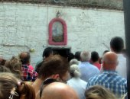

Slide 36
Διατήρηση εθίμου
Στην γεωργοκτηνοτροφική απογραφή της Ελλάδος το 1911, το Ευηνοχώρι, η Γύρα Μακρή, ο Άγιος Γεώργιος, το Άνω Κουδούνι, το Κάτω Κουδούνι, το Κουτσοχέρι, τα Ξηρέϊκα, ο Γαλατάς, η περιοχή Χαλιάς και το Περιθώρι είχαν 649 άλογα, ενώ ο υπόλοιπος Δήμος Μεσολογγίου μαζί με άλλα 24 χωριά είχαν 47 άλογα.
Σήμερα πολλοί κάτοικοι από τον Άγιο Γεώργιο, το Ευηνοχώρι, αλλά από τα γειτονικά χωριά, εκτρέφουν άλογα μόνο και μόνο για να διατηρήσουν το έθιμο των Ιπποδρομιών του Αϊ Γιωργιού που μια φορά το χρόνο μας φέρνει πιο κοντά στις ρίζες μας και στη ζωή των προγόνων μας.

Slide 37
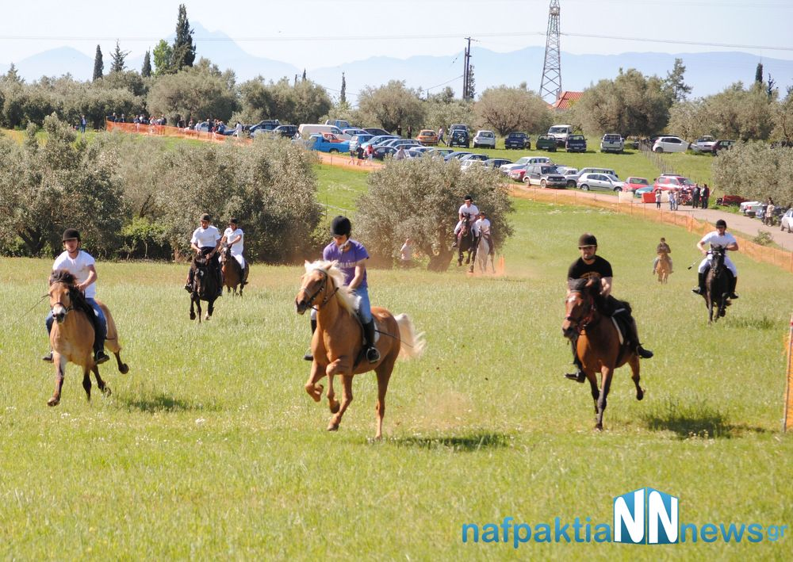

Slide 38
Προετοιμασία ιπποδρομιών-κατηγορίες αλόγων-έπαθλο
Καβαλάρηδες κρατώντας μια λαμπάδα έρχονται και προσκυνούν την εικόνα του Αϊ Γιώργη. Στη συνέχεια περιμένουν έξω από το ξωκλήσι και μετά το πέρας της Θείας Λειτουργίας, ο παπάς ευλογεί τις Ιπποδρομίες. Όλα τότε είναι έτοιμα για να ξεκινήσουν οι Ιπποδρομίες, οι οποίες είναι δύο κατηγορίες. Στην πρώτη κατηγορία τρέχουν τα άλογα του Ιπποδρομίου (άλογα που έτρεχαν στον Ιππόδρομο όταν ήταν πιο νέα). Ενώ στην δεύτερη, τα ντόπια άλογα (άλογα που προέρχονται από τα άλογα που χρησιμοποιούσαν παλαιότερα οι ντόπιοι για να τους βοηθούν στις αγροτικές εργασίες.)
Το έπαθλο του νικητή για την κάθε κατηγορία, δεν είναι χρήματα, αλλά ένα στεφάνι από λουλούδια που έχει την ευλογία του Αϊ Γιώργη και το οποίο φοράει ο παπάς στο λαιμό του αλόγου.
Τα στεφάνια σε όλη την διάρκεια της Θειας Λειτουργίας και των Ιπποδρομιών είναι μέσα στο ξωκλήσι κρεμασμένα στην εικόνα τ' Αϊ Γιώργη.

Slide 39
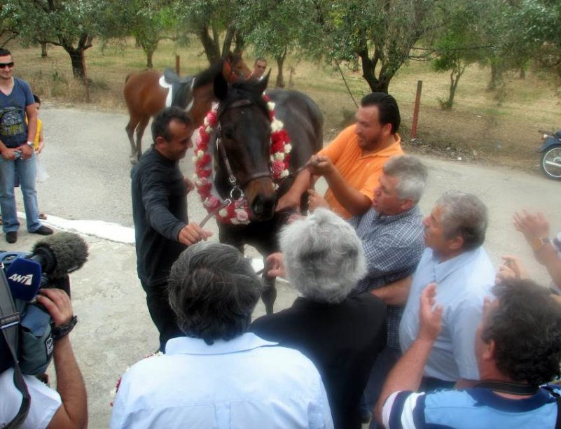

Slide 40
Περιφορά καβαλάρηδων στο χωριό τους
Στην συνέχεια οι καβαλάρηδες, ξεκινούν για την καθιερωμένη βόλτα στα χωριό τους, όπου μέχρι και πριν από μερικά χρόνια συνήθιζαν να περνάνε από κάθε σπίτι του χωριού που είχε Γιώργο. Σήμερα η συνήθεια αυτή έχει εκλείψει.
Το έθιμο του Αϊ Γιωργιού, είναι ένα ιδιαίτερο έθιμο, το οποίο τα τελευταία χρόνια έχει οργανωθεί από τον Ιππικό Όμιλο Άγιου Γεώργιου πολύ καλύτερα και συγκεντρώνει πλήθος κόσμου από όλο τον νομό και όχι μόνο.

Slide 41
ΛΑΟΓΡΑΦΙΑ
Λαογραφία είναι η επιστήμη που ασχολείται με όλες τις εκφάνσεις του λαϊκού πολιτισμού. Η λαογραφία εκφράζει την εθνική ανάγκη να περισωθεί και να επιβιώσει η εθνική μας παράδοση. Περιλαμβάνει μεταξύ άλλων την παρουσίαση έργων λαϊκής τέχνης, λαϊκής τέχνης και λαϊκών χορών, καθώς και την οργάνωση τελετών με εθνικές ενδυμασίες.
Οι κατηγορίες στις οποίες διαιρείται το εύρος των θεμάτων της είναι οι ακόλουθες :
1. αυτές που αφορούν τον υλικό βίο και την λαϊκή δημιουργία
2. τον πνευματικό βίο και
3. τον κοινωνικό βίο.

Slide 42
Σχέση Λαογραφίας-Πίστης
Σήμερα έχουμε μια ολοκληρωμένη εικόνα για τα λαϊκά, λατρευτικά έθιμα της ορθοδοξίας, που την οφείλουμε στη μεγάλη ανάπτυξη που γνώρισαν οι λαογραφικές σπουδές στην πατρίδα μας, τα τελευταία χρόνια. Η επίσημη λατρεία της Ορθόδοξης Εκκλησίας μας βρίσκεται στο επίκεντρο της Νεοελληνικής Λαϊκής Θρησκευτικότητας και καλύπτει σε εντυπωσιακό βαθμό όλες τις επιμέρους πτυχές της ιδιωτικής και δημόσιας ζωής του ελληνικού λαού.

Slide 43
Καταγραφή Εθίμων
1. Το Τεσσαρακονθήμερο προ της εορτής των Χριστουγέννων είναι γεμάτο από γιορτές. Πιο συγκεκριμένα:
- Του Αγίου Φιλίππου (14 Νοεμβρίου)
- Τα Εισόδια της Θεοτόκου (21 Νοεμβρίου)
- Της Αγίας Αικατερίνης (25 Νοεμβρίου)
- Του Αγίου Στυλιανού (26 Νοεμβρίου)
- Του Αγίου Ανδρέα (30 Νοεμβρίου)
- Της Αγίας Βαρβάρας (4 Δεκεμβρίου)
- Του Αγίου Νικολάου (6 Δεκεμβρίου)
- Του Αγίου Ελευθερίου (15 Δεκεμβρίου)

Slide 44
Το Δωδεκαήμερον
(25 Δεκεμβρίου-5 Ιανουαρίου)
Για τους Έλληνες τα Χριστούγεννα πέρα από την σημασία της θρησκείας συνδυάζονται βαθύτατα με την οικογένεια και το φαγητό, που αυτές τις γιορτινές μέρες θα φέρει κοντά την οικογένεια.
Στο πέρασμα των χρόνων τα παραδοσιακά έθιμα σχετικά με το φαγητό συνδυάστηκαν με διεθνείς επιρροές από όλο τον κόσμο.

Slide 45
Στολισμός
Το χριστουγεννιάτικο δέντρο
Η φάτνη της Γεννήσεως
Χριστουγεννιάτικα φώτα στα δέντρα
Ημέρα Χριστουγέννων
Τα Χριστούγεννα (σύνθετη λέξη της δημοτικής Χριστός + γέννα) δηλώνουν την ετήσια χριστιανική εορτή της γέννησης του Χριστού και κατ' επέκταση το σύνολο των εορτών από της Γεννήσεως μέχρι των Θεοφανίων ("Γιορτές των Χριστουγέννων"). Τα Χριστούγεννα γιορτάζονται στις 25 Δεκεμβρίου.

Slide 46
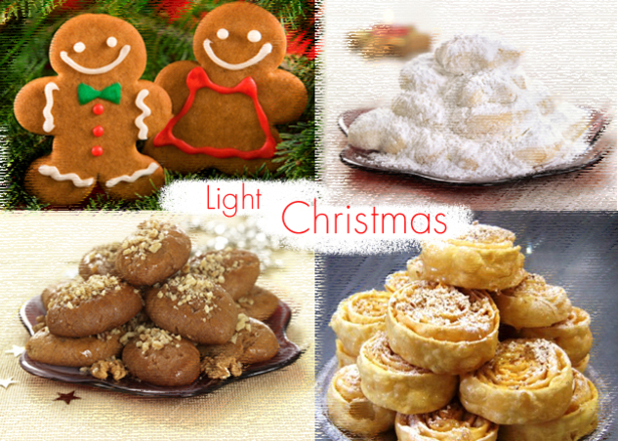

Slide 47
Πρωτοχρονιά
Ο Άγιος Βασίλης
Για τους ορθόδοξους χριστιανούς ο Άγιος Βασίλης είναι ο Μέγας Βασίλειος, ο οποίος έζησε στην Καππαδοκία που αφιέρωσε σχεδόν όλη του τη ζωή στη βοήθεια προς το συνάνθρωπο και που θεωρείται στην παγκόσμια ιστορία ως εμπνευστής αλλά και ο πρώτος δημιουργός της οργανωμένης φιλανθρωπίας. Σύμφωνα με την παράδοση, ο Μέγας Βασίλειος πέθανε 1^{η} Ιανουαρίου το 379. Αυτή η ημερομηνία, η ημέρα του θανάτου, διατηρούμενη στην παράδοση, θεωρήθηκε από όλους τους χριστιανικούς λαούς ότι φέρνει ευλογία και καλή τύχη στην νέα χρονιά.

Slide 48
Κάλαντα Πρωτοχρονιάς
Τα κάλαντα Πρωτοχρονιάς πέρα από τα παινέματα, κύριο πρόσωπο είναι ακριβώς Μέγας Βασίλειος για το έργο, του οποίου γίνεται υπενθύμιση στον σπιτονοικοκύρη, ώστε να επαναλάβει επ’ ωφέλεια βεβαίως των παιδιών που ψάλλουν αυτά.
Άλλα έθιμα
Ποδαρικό
Η ρήψη του Σταυρού στα ύδατα ( Ημέρα Φώτων)

Slide 49
Κόψιμο Βασιλόπιτας
Βασιλόπιτα ονομάζεται η πίτα που παρασκευάζεται σε ορισμένες χώρες από τους χριστιανούς παραμονές της Πρωτοχρονιάς και κόβεται (μοιράζεται) λίγο αφότου αλλάξει ο χρόνος.
Η Βασιλόπιτα κατά το ελληνικό έθιμο κόβεται σε οικογενειακή συγκέντρωση αμέσως με τον ερχομό του νέου έτους κυρίως μετά από φαγοπότι όπου και ακολουθεί χαρτοπαιξία «για το καλό του καινούργιου χρόνου». Έτσι στις 12.00 ακριβώς τα μεσάνυχτα με την αλλαγή του έτους σβήνουν τα φώτα και μετά ένα λεπτό ξανανάβουν ευχόμενοι και αντευχόμενοι όλοι «χρόνια πολλά» και «ευτυχισμένο το νέο έτος».
Τότε προσκομίζεται η Βασιλόπιτα στο τραπέζι όπου ο νοικοκύρης αφού την σταυρώσει με το μαχαίρι τρεις φορές αρχίζει να τη κόβει σε τριγωνικά κομμάτια προσφερόμενο σε κάθε ένα παριστάμενο μέλος της οικογένειας ή φίλων και συγγενών με πρώτο κομμάτι του σπιτιού (ή του Χριστού της Παναγίας και του Άι Βασίλη), του σπιτονοικοκύρη, της σπιτονοικοκυράς και των άλλων παρισταμένων κατά τάξη συγγένειας και ηλικία με τελευταίο το κομμάτι του φτωχού ή πάλι του σπιτιού, χωρίς βέβαια να λησμονούνται τυχόν μετανάστες, ασθενείς και άλλα πρόσωπα της οικογένειας που για διάφορους λόγους δεν παρίστανται. Ανάλογα με την περίπτωση μπορεί να κοπεί κομμάτι "για την εταιρεία", "για το μαγαζί" κ.λ.π..
Το κόψιμο της Βασιλόπιτας γίνεται και τις άλλες μέρες του "Δωδεκαήμερου" των εορτών. Υπουργεία, γραφεία και σύλλογοι μπορεί να κόβουν βασιλόπιτες μέχρι και το μήνα Φεβρουάριο.

Slide 50
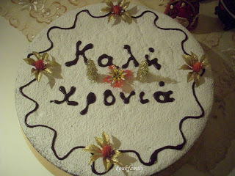

Slide 51
Εορτές Ιανουαρίου
Του Αγίου Αντωνίου (17 Ιανουαρίου)
Του Αγίου Αθανασίου (18 Ιανουαρίου)
Του Αγίου Ευθυμίου (20 Ιανουαρίου)
Εορτές Φεβρουαρίου
Του Αγίου Τρύφωνος (1 Φεβρουαρίου)
Της Υπαπαντής (2 Φεβρουαρίου)
Του Αγίου Χαραλάμπους (10 Φεβρουαρίου)

Slide 52
Εορτές Μαρτίου
Πρώτη Μαρτίου: «Από την παραμονή η γιαγιά έπαιρνε δύο κουβαράκια κόκκινη κλωστή με άσπρη ή γαλάζια κλωστή με άσπρη, τα έστριβε και μας έκανε τα μαρτινάκια ή το μάρτη όπως λέγαμε, για να ξημερώσουμε το πρωί να πάμε στο σχολείο φορώντας το μαρτινάκι στο χέρι να μην μας κάψει ο ήλιος.»

Slide 53
Απόκριες
Πρώτη εβδομάδα: δε γίνεται καμία προετοιμασία
Δεύτερη εβδομάδα: λέγεται και κρεατινή
Τσικνοπέμπτη: τσικνίζουμε όλα τα φαγητά, οι άνθρωποι βγαίνουν έξω και γλεντούν
Τρίτη εβδομάδα: λέγεται της Τυροφάγου και τελειώνει την Κυριακή πριν την Καθαρά Δευτέρα
Καθαρά Δευτέρα: «Τα φαγητά που είχαμε την Καθαρά Δευτέρα ήταν πρώτα πρώτα τα κουκιά. Βράζαμε τα κουκιά, αφού βέβαια τα είχαμε βάλει στο μούσκιο από την προηγούμενη μέρα. Αφού τα βράζαμε, τα στραγγίζαμε και τους βάζαμε αλάτι και ρίγανη και τα βάζαμε στις πιατέλες. Φτιάχναμε ακόμη τις φλαγούνες, τις λαγάνες που λέμε σήμερα, μόνοι μας ζυμωτές. Τρώγαμε ακόμη ελίτσες, χαλβά, κρεμμυδάκια, νηστίσιμα πάντα. Ταραμά δεν είχαμε κι αν παίρναμε τον τρώγαμε έτσι, γιατί δεν ξέραμε να τον φτιάξουμε.»

Slide 54
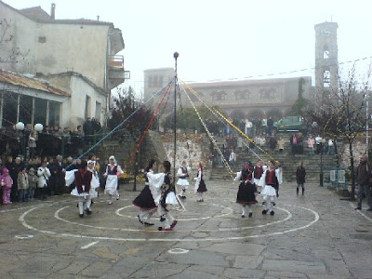

Slide 55
Εορτές του Πάσχα
Σάββατο του Λαζάρου: Τα παιδιά του δημοτικού σχολείου, γυρίζουν στις γειτονιές, τραγουδώντας τα κάλαντα του Λαζάρου, με το στεφάνι του Λαζάρου.
Κυριακή των Βαΐων : Το πρωί πηγαίνουμε στην εκκλησία όπου ο παπάς διαβάζει τα βάγια που έχει μέσα στις κανίστρες και τα μοιράζει στον κόσμο. Το βράδυ παρακολουθούμε με μεγάλη κατάνυξη την περιφορά του Νυμφίου.
Μεγάλη Δευτέρα & Μεγάλη Τρίτη : Δεν έχουμε ιδιαίτερα εθίματα στο χωριό.
Μεγάλη Τετάρτη: Το πρωί γίνεται το ευχέλαιο.
Μεγάλη Πέμπτη: Είναι η λεγόμενη κόκκινη Πέμπτη, που τη λένε έτσι γιατί γίνεται το βάψιμο των αυγών. Αυτή τη μέρα ψήνουμε και τη λεγόμενη λαμπριάτικη κουλούρα. Το βράδυ πηγαίνουμε στην εκκλησία και παρακολουθούμε τα Πάθη του Χριστού. Όταν τελειώσει η λειτουργία αρχίζει το στόλισμα του Επιταφίου.
Μεγάλη Παρασκευή: Το πρωί γίνεται η αποκαθήλωση. Τη μέρα αυτή δεν κάνουμε καμία δουλειά γιατί είναι μια μέρα λύπης. Τα παιδιά γυρίζουν στη γειτονιά και ψάλλουν τα κάλαντα. Το βράδυ πάμε στην εκκλησία που γίνεται η Ακολουθία του Επιταφίου.
Μεγάλο Σάββατο: Το πρωί πηγαίνουμε στην εκκλησία να κοινωνήσουμε, όπου όταν ο παπάς εκφωνεί το «ανάστα ο θεός» σπάζουμε κάτι πήλινο. Το μεσημέρι αρχίζει και το σφάξιμο των αρνιών καθώς και η προετοιμασία της μαγειρίτσας. Το βράδυ μετά τις 11.30 η ώρα όλοι συγκεντρωνόμαστε στο χώρο της εκκλησίας για να γιορτάσουμε την Ανάσταση.

Slide 56
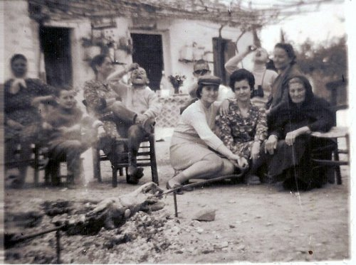

Slide 57
Η ημέρα του Πάσχα
Σηκωνόμαστε νωρίς το πρωί για να κάνουμε τις σχετικές προετοιμασίες για το γιορτινό τραπέζι. Στις γειτονιές ηχούν τουφεκιές, γιατί συνήθως καμιά οικογένεια δεν ψήνει μόνη της αλλά μαζεύονται και άλλες οικογένειες και διασκεδάζουν όλοι μαζί. Το Πάσχα στο χωριό είναι ένα πανηγύρι…
Αξίζει να σημειωθεί πως το απόγευμα γίνεται η Δεύτερη Ανάσταση ( Ακολουθία της Αγάπης) κατά την οποία πηγαίνουμε στην εκκλησία κρατώντας της λαμπάδες μας και στο τέλος της ακολουθίας τις αφήνουμε εκεί.
Μετά τη Δεύτερη Ανάσταση γίνεται στο χωριό το κάψιμο του Ιούδα.

Slide 58
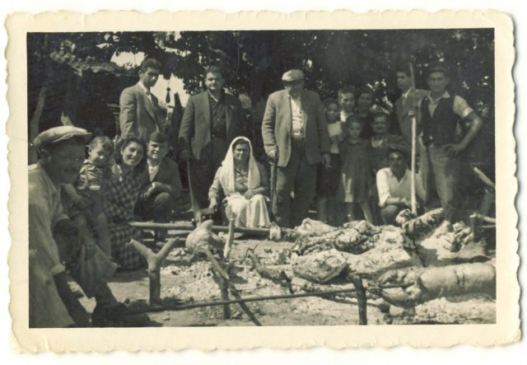

Slide 59
Εορτές σχετικές προς το Πάσχα
Μεσοπεντηκοστή είναι 25 μέρες μετά το Πάσχα.
Της Αναλήψεως είναι 40 μέρες μετά το Πάσχα.
Πεντηκοστή είναι 50 μέρες μετά το Πάσχα.

Slide 60
Εορτές του Απριλίου
Πρωταπριλιά : Το βασικό αυτής της μέρας είναι τα ψέματα που λέμε ο ένας στον άλλο για να τον ξεγελάσουμε.
Του Αγίου Γεωργίου (23 Απριλίου): Συνήθως αυτή τη μέρα πηγαίνουμε στο εξωκκλήσι του Αγίου Γεωργίου όπου μετά το τέλος της Λειτουργίας γίνονται ιπποδρομίες όπου συμμετέχουν κάτοικοι των γύρω χωριών

Slide 61
Εορτές Ιουνίου
Το γενέσιο του Ιωάννου του Προδρόμου (24 Ιουνίου)
Εορτές Ιουλίου
Του Προφήτη Ηλία (20 Ιουλίου)
Του Αγίου Παντελεήμονος (27 Ιουλίου)
Εορτές Αυγούστου
Της Μεταμορφώσεως (6 Αυγούστου)
Του Αγίου Φανουρίου (27 Αυγούστου)
Εορτές Σεπτεμβρίου
Η Ύψωσης του Τιμίου Σταυρού (14 Σεπτεμβρίου)

Slide 62
ΠΟΛΙΤΙΣΜΟΣ
ΓΙΟΡΤΕΣ ΕΞΟΔΟΥ
Κάθε χρόνο το Μεσολόγγι, σε ανάμνηση της Εξόδου της Φρουράς , γιορτάζει το μεγάλο γεγονός με μια κατανυκτική παρέλαση – μνημόσυνο. Μια ιδιαίτερη παρέλαση , που είναι ίσως μοναδική στον κόσμο για τους εξής λόγους :
→ Δεν επιβλήθηκε από το κράτος , αλλά ξεκίνησε αυτόβουλα το βράδυ του Σαββάτου του Λαζάρου , το 1850 , όταν συγγενείς των πεσόντων χωρίς καμία ″άνωθεν″ προτροπή , με κεριά στα χέρια τους , πήγαν στον Κήπο των Ηρώων να κάνουν μνημόσυνο για τους αγωνιστές.

Slide 63

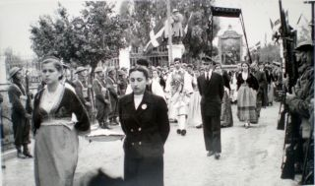
Γίνεται σε ώρα νυχτερινή με αναμμένα κεριά.
Γίνεται σε ένδειξη πένθους , με βήμα πολύ αργό και με μπάντες που παίζουν πένθιμα εμβατήρια.

Slide 64
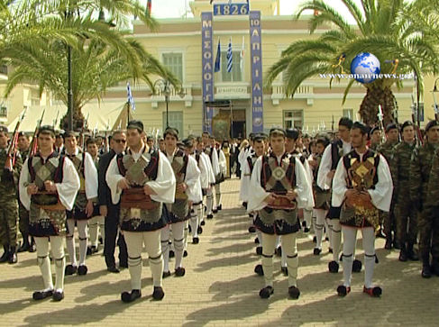
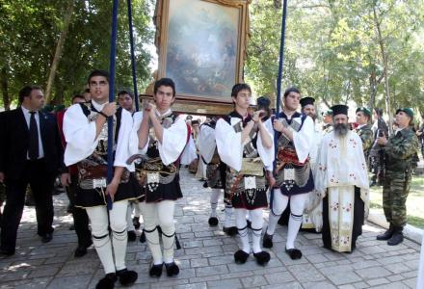

Slide 65
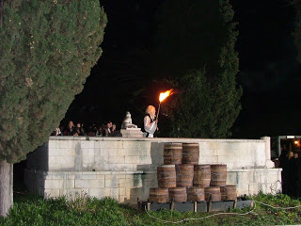

Slide 66
Η ΙΣΤΟΡΙΚΗ ΕΞΟΔΟΣ ΤΟΥ ΜΕΣΟΛΟΓΓΙΟΥ
♦ Η Έξοδος του Μεσολογγίου ή αλλιώς Ολοκαύτωμα του Μεσολογγίου , αναφέρεται στην ηρωική έξοδο των πολιορκημένων στρατιωτών και αμάχων του Μεσολογγίου , όταν οι δυνατότητες συνέχισης της άμυνας απέναντι στα Τουρκικά και Αιγυπτιακά στρατεύματα είχαν χαθεί. Το γεγονός συνέβη τη νύχτα μεταξύ 10^{ης} και 11^{ης} Απριλίου 1826, κατά τη διάρκεια της επανάστασης του 1821, και συγκαταλέγεται στα σημαντικότερα γεγονότα της παγκόσμιας ιστορίας.

Slide 67
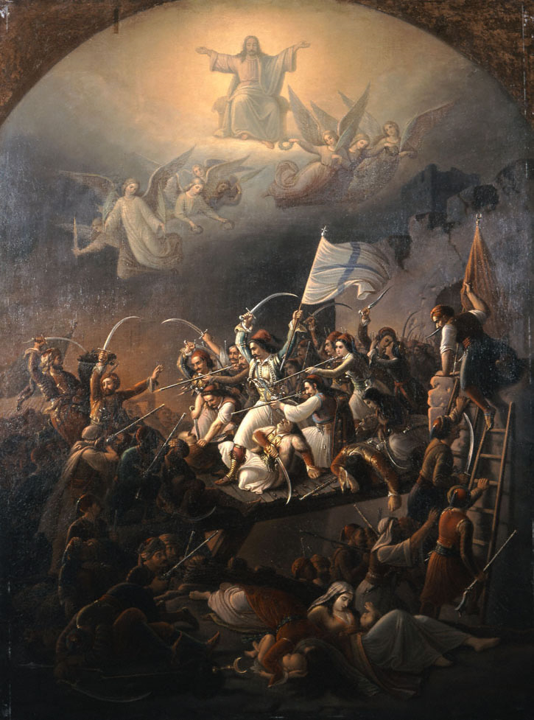

Slide 68
Η ΠΟΛΙΟΡΚΙΑ ΚΑΙ Η ΕΞΟΔΟΣ
Το 1825 ο Κιουταχής συγκέντρωσε μεγάλο στρατό και κατευθύνθηκε στο Μεσολόγγι. Στα τέλη του Απριλίου ξεκίνησε η πολιορκία . Όλες οι επιθέσεις του απέτυχαν. Προς ενίσχυση του Κιουταχή έσπευσε στα τέλη του 1825 ο Ιμπραήμ. Με την άφιξη του νέου ισχυρού στρατεύματος η πολιορκία έγινε σφοδρότερη. Η κατάσταση στην πόλη έγινε δραματική και η πείνα άρχισε να θερίζει τους κατοίκους.

Slide 69
Μπροστά σε αυτήν την κατάσταση , το συμβούλιο των οπλαρχηγών και των προκρίτων της πόλης πήρε την απόφαση για την έξοδο των κατοίκων από το Μεσολόγγι. Ορίστηκε για την νύχτα του Σαββάτου του Λαζάρου με ξημερώματα Κυριακής των Βαΐων ( 10^{η} και 11^{η} Απριλίου) . Το σχέδιο πιθανότατα προδόθηκε με αποτέλεσμα οι Τουρκοαιγύπτιοι να απαντήσουν με σφοδρή επίθεση και μεγάλη σφαγή. Χιλιάδες Έλληνες σφαγιάστηκαν και αιχμαλωτίστηκαν και μόνο 1500 κατάφεραν να σωθούν.

Slide 70
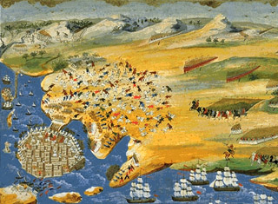
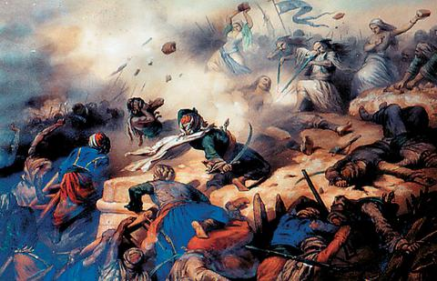

Slide 71
ΣΥΝΕΠΕΙΕΣ
Η πτώση του Μεσολογγίου ,σε συνδυασμό με το κίνημα του φιλελληνισμού ,συνέβαλλαν στη μεταβολή της διπλωματικής στάσης των Ευρωπαϊκών Μεγάλων Δυνάμεων που είχαν αντιμετωπίσει με δυσαρέσκεια το ξέσπασμα της επανάστασης.
Συνέβαλλαν επίσης στην επιτυχή έκβαση του αγώνα των Ελλήνων.

Slide 72
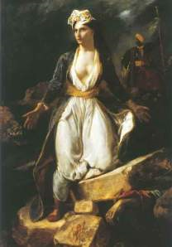

Slide 73
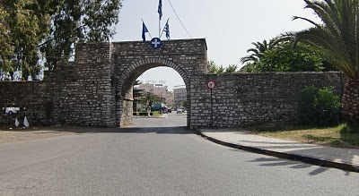

Slide 74
ΓΙΑ ΤΗ ΣΥΓΓΡΑΦΗ ΤΗΣ ΕΡΓΑΣΙΑΣ ΣΥΜΜΕΤΕΙΧΑΝ ΟΙ ΜΑΘΗΤΕΣ ΤΟΥ Α2 ΤΜΗΜΑΤΟΣ
Μελικόκης Νικόλαος Ραμάι Άντι
Μπερτσιάς Αθανάσιος Σακαρέλου Βασιλική
Μπερτσιάς Παναγιώτης Σπύρου Έλλη
Μπέτσιου Άρτεμις Σταμπουλοπούλου Αναστασία
Μπέτσιου Μυρτώ Στεφανιδέλης Περικλής
Μπιλάλη Ματέο Τζάφο Άντι
Μυλωνάς Παναγιώτης Τσέλιος Βασίλειος
Ντόβας Κων/νος Φονταλή Βασιλική
Ξηρός Αναστάσιος
Παπαλέξη Μαριεντίνα
Παπαλόπουλος Ιωάννης

